Slide 1

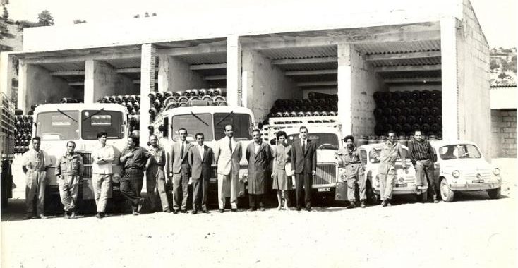

Slide 2


Dal 1962
Distribuzione GAS GPL
13 aprile 2023
Potenza
Matera
Salerno
Genova
Imperia
Savona
La Spezia
4 sedi
12.000 IMPIANTI
30.000 CLIENTI diretti
350 rivenditori
50.000 documenti contabili per anno
30 automezzi
RECCO
SARZANA
IMPERIA
VAGLIO BASILICATA

Slide 3



Step 1:
L’infrastruttura
13 aprile 2023
Individuazione di nuovi partner tecnologici
Superamento del digital divide
Migrazione del patrimonio dei dati in un data center cloud
Digitalizzazione di tutti i processi critici
Progressiva adozione di dispositivi IOT
Georeferenziazione di impianti, flotta e clienti
RECCO
IMPERIA
SARZANA
DATA CENTER
VAGLIO BASILICATA

Slide 4


Step 2:
L’arrivo della IA
13 aprile 2023
Adozione di una IA CONVERSAZIONALE
AI Conversazionale
Automazione
Attività
Profilazione Utente & Analytics

Slide 5
Step 2:
L’arrivo della IA
13 aprile 2023
BACKGROUND
CIRCA 10.000 CLIENTI DI IMPIANTI CENTRALIZZATI (CONTATORI).
DI QUESTI, CIRCA IL 30% CONTATTANO I NOSTRI UFFICI PER FORNIRE LA LETTURA NELLA FINESTRA TEMPORALE UTILE ALLA FATTURAZIONE.
NEED
RIDURRE IL CARICO DI RICHIESTE TROPPO ELEVATO PER IL TEAM DI CUSTOMER SERVICE
RIDURRE IL TEMPO DI VERIFICA DELLA CORRETTEZZA DEI DATI FORNITI

Slide 6
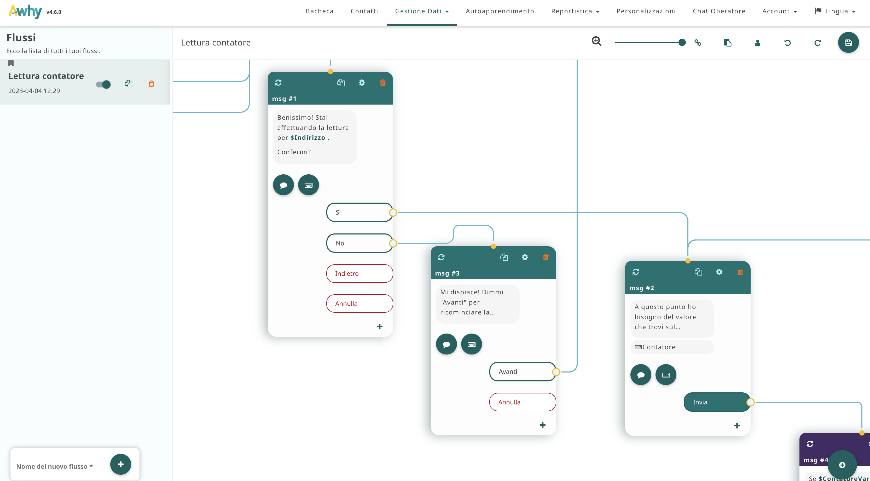
Step 2:
L’arrivo della IA
13 aprile 2023
RISULTATI OTTENUTI
10.000
INTERAZIONI ANNUALI GESTITE
75%
TOTALE INTERAZIONI GESTITE IN AUTOMATICO
+158%
CRESCITA UTILIZZO DEL SISTEMA NEI PRIMI SEI MESI

Slide 7
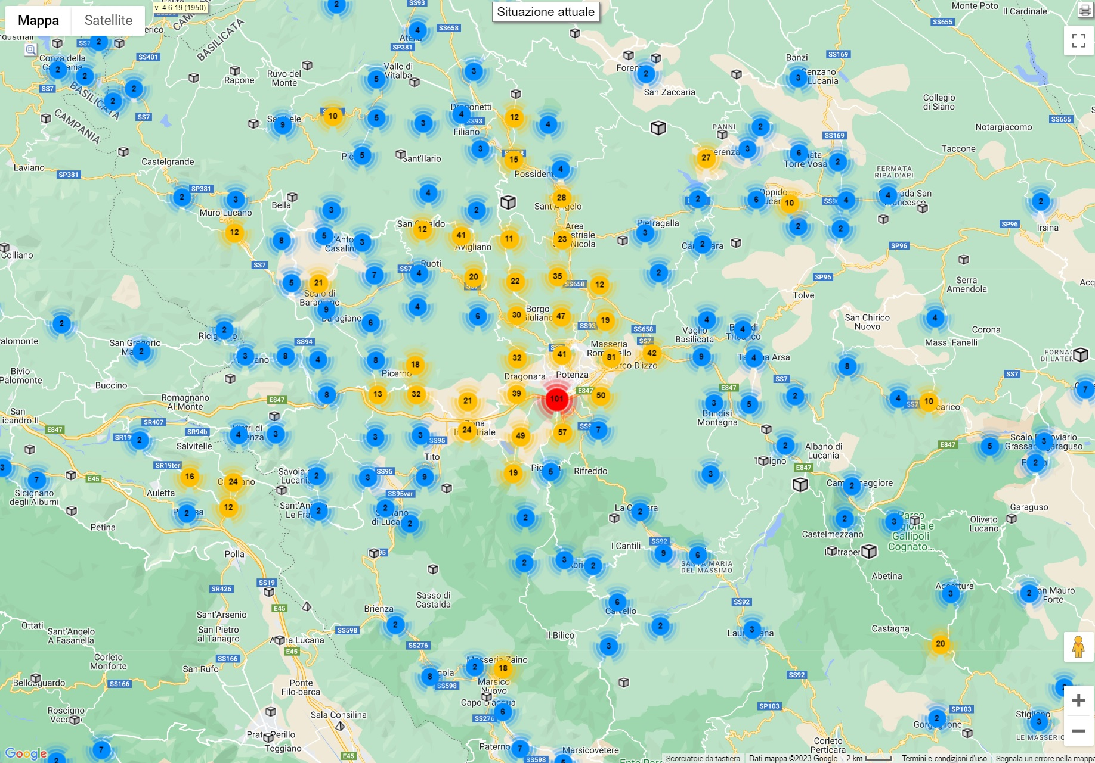
Step 3:
IA e Distribuzione
13 aprile 2023
CONTATTA I CLIENTI
La IA verifica gli ordini acquisiti per il giorno successivo, e individua i clienti da contattare telefonicamente per completare il giro di consegne di GPL sfuso di ciascun automezzo della flotta.

Slide 8

Step 3:
IA e Distribuzione
13 aprile 2023
CONTATTA I RIVENDITORI BOMBOLE
La IA contatta telefonicamente i rivenditori bombole, registrando autonomamente gli ordinativi da consegnare il giorno successivo agli stessi, dopo aver verificato la fattibilità in base alle giacenze di prodotto presso i nostri magazzini.

Slide 9
Le criticità
13 aprile 2023
La base dati dell’azienda deve essere accessibile alla IA
L’infrastruttura IT deve essere affidabile e scalabile in base ad esigenze che possono mutare in maniera repentina
Il personale addetto ai processi critici deve essere pronto a cambiare prospettiva, passando da operatore a supervisore.

